Slide 1
PROJECT TRANSFORMATION SUMMARY
YaCheck × MaCheck
จากต้นแบบ สู่ระบบที่ใช้งานจริง
สรุปสิ่งที่ปรับปรุง ระบบกลาง ความปลอดภัย ผลทดสอบ
และงานที่ต้องปิดก่อนเปิดให้ผู้ใช้ทั่วไป
18 กรกฎาคม 2026
MINIMAL / CLEAR / PRODUCTION-MINDED

Slide 2
สถานะโดยสรุป
วันนี้ระบบหลักทำงานจริงแล้ว
2
1
4
แอป native
YaCheck และ MaCheck
ฐานข้อมูลกลาง
Supabase โครงการเดียว
บริการบัญชี
สมัคร / เข้า / กู้คืน / ลบ
ข้อเท็จจริงสำคัญ
โครงสร้างเทคนิคพร้อมสำหรับการทดสอบแบบควบคุม แต่ยังไม่ควรประกาศว่าเป็นบริการทางการแพทย์พร้อมใช้สาธารณะ จนกว่าจะผ่านการรับรองข้อมูล กฎหมาย และการปฏิบัติการ
สถานะ ณ 18 ก.ค. 2026
02

Slide 3
ภาพรวมการเปลี่ยนแปลง
สิ่งที่เปลี่ยน ไม่ใช่แค่หน้าตาแอป
ก่อนปรับ
หลังปรับ
ต้นแบบ / เดโม
ระบบจริงระดับ technical foundation
YaCheck ยังเป็นเว็บต้นแบบ
Expo / React Native สำหรับ iOS และ Android
MaCheck มีโหมดจำลองและ LAN backend
ฐานข้อมูลกลางพร้อม auth, sync และ RLS
ข้อมูลแยกกันและเชื่อถือข้ามเครื่องไม่ได้
ทำงานแบบ local-first พร้อม fallback เมื่อออฟไลน์
YaCheck × MaCheck | System upgrade summary
03

Slide 4
สถาปัตยกรรมใหม่
สองแอปใช้แหล่งข้อมูลกลางเดียวกัน
SUPABASE CENTRAL
YaCheck
MaCheck
บัญชี + ข้อมูลผู้ใช้
ฐานยา + กฎความปลอดภัย
กล้อง / แจ้งเตือน
ตู้ยา / บันทึกกินยา
กล้อง / ตรวจสอบยา
ข้อมูลผู้ดูแล / การติดตาม
RLS คุมสิทธิ์ทุกแถว
แต่ละเครื่องเก็บ session และ cache ไว้ใน SecureStore | เมื่อออนไลน์จึงซิงก์กับฐานกลาง
YaCheck × MaCheck | System upgrade summary
04

Slide 5
YACHECK
YaCheck ถูกยกระดับจากเว็บเป็น native app
ไม่ใช่การห่อเว็บไว้ในกรอบ แต่เปลี่ยนเป็นโครงสร้าง Expo / React Native ที่เข้าถึงความสามารถของโทรศัพท์จริง
01
กล้องจริง
02
แจ้งเตือนในเครื่อง
03
ข้อมูลคงอยู่
สแกน barcode / QR และค้นหายาด้วยชื่อ
ตั้งเวลาตามตารางการใช้ยาโดยไม่พึ่งหน้าเว็บ
ตู้ยา ตาราง และประวัติไม่หายเมื่อปิดแอป
รหัสแอป
com.yacheck.app
deep link
yacheck://
YaCheck × MaCheck | System upgrade summary
05

Slide 6
ประสบการณ์ผู้ใช้
ฟังก์ชันของ YaCheck เชื่อมเป็นวงจรการใช้ยา
01
02
03
04
เพิ่มยา
ตั้งตาราง
บันทึกการกิน
ติดตามผล
สแกนหรือค้นชื่อยา
เลือกเวลาและแจ้งเตือน
กินแล้ว / ข้าม / เลื่อน
ดู adherence และประวัติ
ฟังก์ชันเสริม
ตรวจยาตีกัน • อาหาร/โรคที่ควรระวัง • ประวัติแพ้ยา • ติดต่อฉุกเฉิน • การตั้งค่าการเข้าถึง
YaCheck × MaCheck | System upgrade summary
06

Slide 7
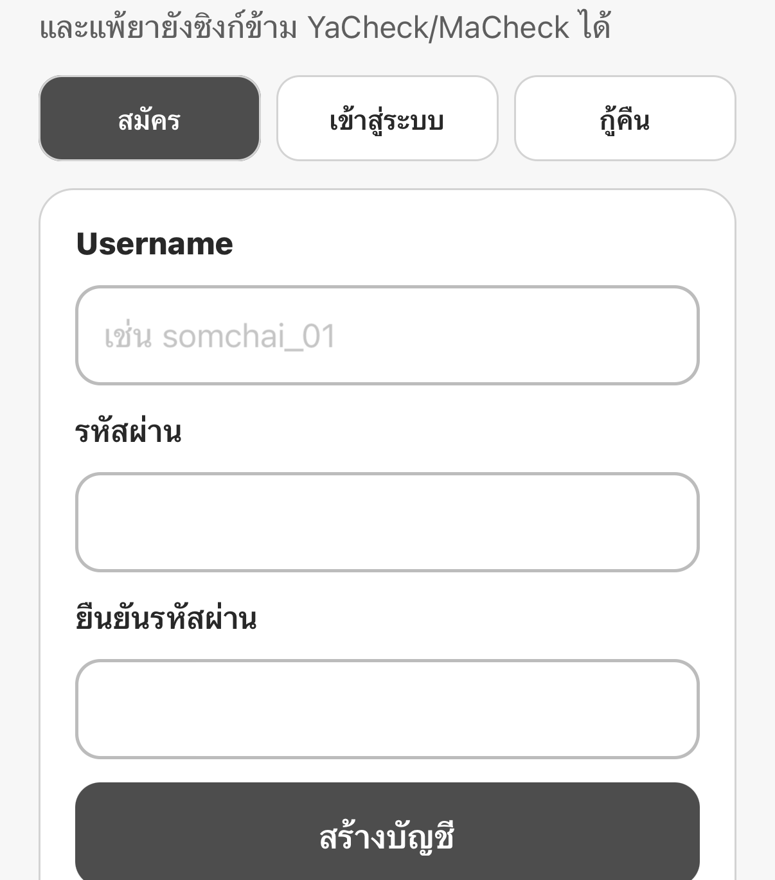
MACHECK
MaCheck เลิกพฤติกรรมแบบเดโม
ถอดออก
OCR / AI ปลอมที่ให้ผลเหมือนรู้จักยา
alert simulator, ตัวเร่งเวลา และเคสตัวอย่าง
คำแนะนำเว้นยาแบบตายตัวและ LAN backend
แทนที่ด้วย
กล้องจริง แล้วให้ผู้ใช้ยืนยันชื่อยาจาก catalogue
ยาที่เพิ่มเองถูกระบุว่า “ยังไม่ผ่านการตรวจทาน”
ภาพด้านขวา: build ปัจจุบันที่เปิดบน iOS Simulator
07

Slide 8
SUPABASE SCHEMA
ฐานข้อมูลกลางมีโครงสร้างรองรับงานจริง
บัญชี
ข้อมูลสุขภาพ
ข้อมูลทางคลินิก
ผู้ดูแล
account handles
app profiles
auth rate limits
ตู้ยา
เหตุการณ์กินยา
activity logs
รายการยา
ยาตีกัน
อาหาร/โรค
caregiver links
caregiver nudges
สถานะการเชื่อมโยง
ข้อมูลตั้งต้นบนระบบจริง
33 รายการยา 17 คู่ยาตีกัน 6 ความสัมพันธ์อาหาร/โรค
YaCheck × MaCheck | System upgrade summary
08

Slide 9
PRIVACY BY DESIGN
สมัครด้วย username เพื่อลดข้อมูลระบุตัวตนโดยตรง
ไม่อัปโหลด
ยังต้องเก็บ
ชื่อจริง
อีเมลจริง
เบอร์โทร
วันเกิด
username / UUID
ข้อมูลยา โรค แพ้ยา
ประวัติการใช้ยา
ข้อมูลสุขภาพยังเป็นข้อมูลอ่อนไหว แม้ไม่มีชื่อจริง
ข้อมูลที่จำเป็นเฉพาะเครื่อง เช่น เบอร์ติดต่อฉุกเฉิน เก็บใน SecureStore และไม่ส่งขึ้น cloud
YaCheck × MaCheck | System upgrade summary
09

Slide 10
AUTHENTICATION
วงจรบัญชีครบตั้งแต่สมัครจนถึงลบ
1
2
3
4
สมัคร
เข้าสู่ระบบ
กู้คืน
ลบบัญชี
username + รหัสผ่าน
ระบบสร้าง mapping ภายใน
ตรวจรหัสผ่านผ่าน
Supabase Auth
ใช้ recovery code
เพื่อกำหนดรหัสใหม่
ยืนยันตัวตนแล้วลบ
ข้อมูลลูกแบบ cascade
บริการ Edge Functions 4 ตัว | มี rate limiting | รหัสผ่านขั้นต่ำ 10 ตัวอักษร | service-role key ไม่อยู่ในแอป
YaCheck × MaCheck | System upgrade summary
10

Slide 11
SECURITY LAYERS
สิทธิ์ข้อมูลถูกบังคับที่ฐานข้อมูล
01 RLS
ทุกตารางข้อมูลผู้ใช้เปิด Row Level Security
02 auth.uid()
ผู้ใช้เห็นและแก้ได้เฉพาะข้อมูลที่เป็นเจ้าของ หรือได้รับสิทธิ์ผู้ดูแล
03 explicit grants
ปิดการเปิดตารางอัตโนมัติ แล้วอนุญาตเฉพาะคำสั่งที่แอปต้องใช้
04 private schema
mapping ระหว่าง username และบัญชี auth ไม่เปิดให้อุปกรณ์อ่าน
ทดสอบจริงด้วยบัญชีสองราย: อ่านข้ามบัญชีไม่ได้ และเขียน UUID ของผู้อื่นถูกปฏิเสธ
11

Slide 12
LOCAL-FIRST และ SYNC
แอปยังทำงานต่อได้เมื่อเน็ตไม่เสถียร
ในเครื่อง
เมื่อออนไลน์
เมื่อออฟไลน์
session token
health cache
ตารางและประวัติ
ซิงก์ profile
ตู้ยา
dose events
ใช้ข้อมูลยา
ที่ bundle มากับแอป
เป็น fallback
ข้อจำกัดปัจจุบัน
ยังไม่มี offline queue และกติกาแก้ข้อมูลชนกันหลายเครื่องที่สมบูรณ์
YaCheck × MaCheck | System upgrade summary
12

Slide 13
CLINICAL SAFETY
ฐานข้อมูลทางคลินิกมีจริง แต่ยังต้องรับรอง
33
17
6
หลักการที่ใช้
รายการยา
คู่ยาตีกัน
อาหาร / โรค
ไม่สรุปว่า “ปลอดภัย”
ถ้ายังไม่มีข้อมูลรองรับ
ยาที่ผู้ใช้เพิ่มเอง = ยังไม่ผ่านการตรวจทาน
ก่อน pilot ต้องเพิ่ม
แหล่งอ้างอิง • ผู้ตรวจ • วันที่ตรวจ • เวอร์ชันข้อมูล • การลงนามจากเภสัชกร
YaCheck × MaCheck | System upgrade summary
13

Slide 14
INFRASTRUCTURE DECISION
Supabase Free Plan เหมาะกับการพัฒนาและ pilot
ใช้โครงการกลางเดียวในภูมิภาค Singapore โดยไม่ต้องจ่ายค่าบริการในช่วงเริ่มต้น
01
ได้ของจำเป็นครบ
02
ควบคุมต้นทุน
03
มีภาระดูแล
Database, Auth, Edge Functions และ security rules อยู่ในระบบเดียว
เหมาะกับการทดสอบภายในและ pilot ขนาดเล็กก่อนมีรายได้
โครงการอาจ pause เมื่อไม่มีการใช้งาน ต้องเปิด dashboard และสำรองข้อมูล
คำแนะนำ: ใช้ Free ต่อได้ แต่กำหนดเจ้าของระบบ ตรวจ quota และทำ manual backup เป็นรอบ
Hosted project: YaCheck-MaCheck-Central | Southeast Asia (Singapore)
14

Slide 15
VERIFICATION EVIDENCE
ผ่านการทดสอบกับระบบจริง ไม่ใช่แค่ผ่าน build
BACKEND LIVE TESTS
APP BUILDS
สมัคร / login / recovery / เปลี่ยนรหัส / ลบบัญชี
YaCheck: typecheck, lint, Expo Doctor 21/21
เขียน profile, ตู้ยา และ dose event สำเร็จ
YaCheck: export iOS / Android / Web สำเร็จ
RLS แยกข้อมูลสองบัญชีได้จริง
MaCheck: typecheck, lint และ export สำเร็จ
Database lint ผ่าน และบัญชีทดสอบถูกล้างแล้ว
MaCheck: native iOS Simulator build เปิดใช้งานจริง
4 migrations ตรงกับ remote • 4 Edge Functions ACTIVE • ไม่มี schema error
YaCheck × MaCheck | System upgrade summary
15

Slide 16
READINESS SNAPSHOT
พร้อมด้านเทคนิค แต่ยังมี release gates
พร้อมแล้ว
ยังต้องปิด
Backend กลางและบัญชีทำงานจริง
ทดสอบ iOS / Android บนอุปกรณ์จริง
สองแอปเชื่อมข้อมูลชุดเดียวกัน
clinical review และข้อความเตือนฉุกเฉิน
RLS, SecureStore และ account deletion
PDPA, consent, retention และ data export
build/export หลายแพลตฟอร์มผ่าน
automated tests, monitoring และ store signing
YaCheck × MaCheck | System upgrade summary
16

Slide 17
RECOMMENDED ROADMAP
เดินหน้าเป็น 3 ระยะ โดยเริ่มจาก pilot
A
Pilot readiness
ทดสอบข้ามอุปกรณ์ • caregiver invite • privacy/consent • clinical sign-off • monitoring
B
Public release
unit/integration/E2E • CI • accessibility • store assets/signing • rollback plan
C
Scale and reliability
incremental sync • conflict resolution • versioned clinical dataset • performance metrics
YaCheck × MaCheck | System upgrade summary
17

Slide 18
CONCLUSION
โปรเจกต์หลุดจากสถานะ mockup แล้ว
ตอนนี้ YaCheck และ MaCheck มีฐานเทคนิคที่ใช้งานจริงร่วมกัน
แต่เส้นชัยถัดไปคือ “pilot ที่ปลอดภัย” ไม่ใช่รีบขึ้นสโตร์
ข้อเสนอให้ตัดสินใจ
1 ปิดงาน P0 ให้ครบ 2 ทดลองกับกลุ่มเล็กแบบควบคุม 3 เก็บหลักฐานและแก้จุดเสี่ยง 4 จึงเตรียม public release
Technical foundation: READY | Public medical release: NOT YET
18

